Slide 1

স্বাগতম

Slide 2

পরিচিতি
শিরিন আক্তার বানু
সহকারী শিক্ষিকা
মিরাপাড়া উচ্চ বিদ্যালয়
সাপাহার, নওগাঁ।
বিষয়ঃ জীব বিজ্ঞান
শ্রেনীঃ নবম
পাঠঃ খাদ্য উপাদান

Slide 3
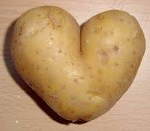
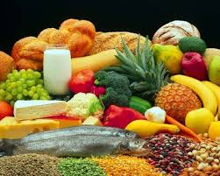
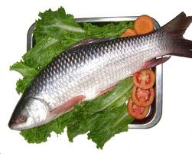
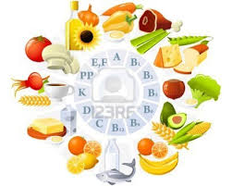
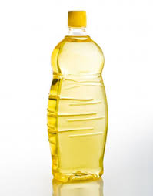
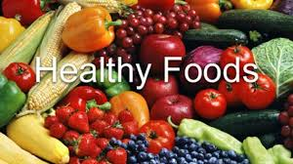
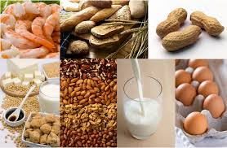

Slide 4
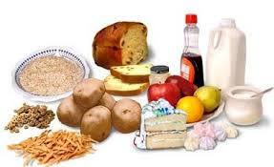
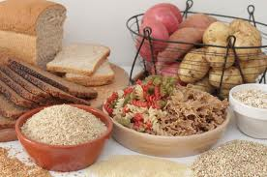
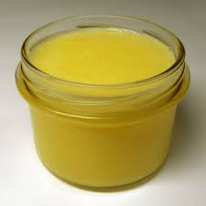
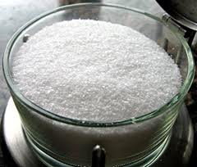
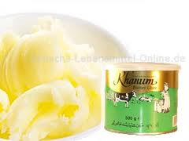
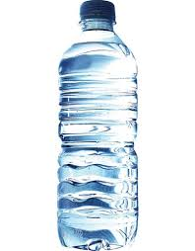
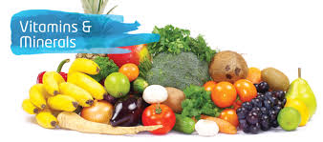

Slide 5
পাঠ ঘোষনা
খাদ্য উপাদান

Slide 6
শিখণ ফল
খাদ্যের উপাদান কয়টি ও কি কি তা বলতে পারবে।
আমিষ জাতীয় খাদ্যের উৎস গুলো লিখতে পারবে।
ভিটামিনের অভাবে কি কি রোগ হয় তা জানতে পারবে।
আর্সেনিক যুক্ত পানি ব্যবহার করলে কি অসুবিধা হতে পারে তা বলতে পারবে।

Slide 7
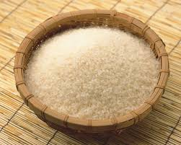
বিস্তারিত আলোচনা
খাদ্যের উপাদান ছয়টি। যেমন-
আমিষ
শর্করা
স্নেহ
খনিজ লবণ
পানি
ভিটামিন

Slide 8
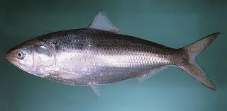
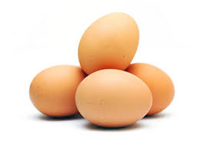
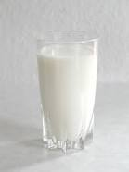
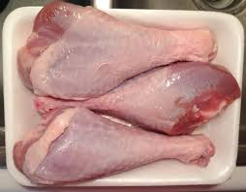
আমিষ জাতীয় খাদ্য
মাছ
ডিম
দুধ
মাংস

Slide 9
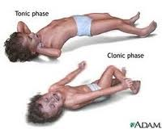
আমিষ জাতীয় খাদ্য
আমিষ জাতীয় খাদ্য না খেলে শরীরে অপুষ্টি দেখা দেয় এবং অসুস্থ হয়ে পড়ে। আমিষ জাতীয় খাদ্য দেহের ক্ষয়পুরন ও বৃদ্ধিসাধন করে।তাই প্রয়োজনমতো এ ধরনের খাবার না খেলে বিভিন্ন ধরনের অসুখ হতে পারে।

Slide 10
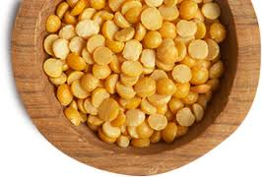
শর্করা জাতীয় খাদ্য
আলু
আলু পাউরুটি ডাল
চাউল
ডাল

Slide 11
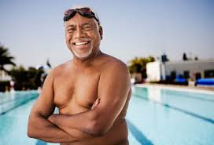
শর্করা জাতীয় খাদ্য
শর্করা জাতীয় খাদ্য থেকে আমরা শ্বেতসার পাই।
মানব পরিপুষ্টির জন্য শর্করা অতি গুরুত্বপুর্ন।
মানব দেহ শুধু শর্করা শোষণ করতে পারে।

Slide 12
স্নেহ জাতীয় খাদ্য
মাখন
ঘি
তেল
শর্করা ও আমিষের তুলনায় স্নেহে দ্বিগুন ক্যালরি থাকে। ক্যালরি মানবদেহে শক্তি মাপার একটি একক। ঘি বা তেল দিয়ে রান্না সুস্বাদু হয় এবং পুষ্টিমান বেড়ে যায়।

Slide 13
ভিটামিন
দেহের বৃদ্ধির জন্য ও সুস্থ থাকার জন্য ভিটামিন অত্যাবশ্যক। টাটকা ও তাজা শাকসবজি এবং ফলমুল থেকে আমরা ভিটামিন পেয়ে থাকি।

Slide 14
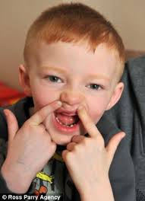
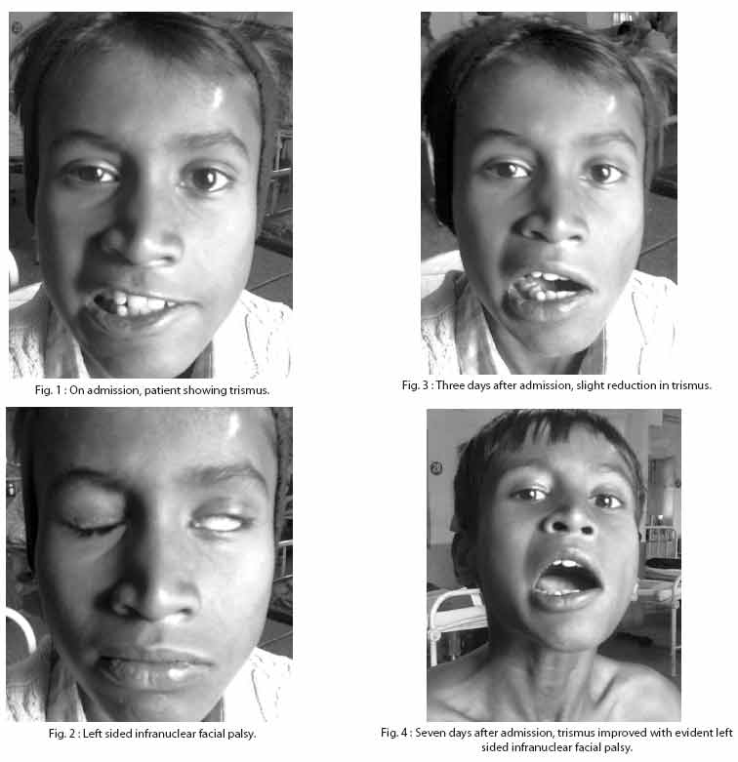
ভিটামিনের অভাব
এর অভাবে মুখে ঘা,শিশুর পায়ের হাড় বেঁকে যায়,রাতকানা, রিকেটস ইত্যাদি রোগ হয়।

Slide 15
খনিজ লবণ
খনিজ লবণ দেহ কোষ ও দেহের তরল অংশের অভ্যন্তরীন কাজ করে।
খনিজ লবন পাওয়া যায় –শাকসবজি,গাজর,মিষ্টি কুমড়া,আতা,আমড়া, আমলকি,কলা,পেয়ারা,বেল,
কাঁঠাল ইত্যাদি।

Slide 16
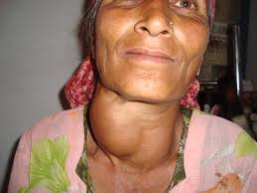
খনিজ লবণ
আয়োডিনের অভাবে গলগন্ড রোগ হয়।

Slide 17
পানি
পানির অপর নাম জীবন । দেহ গঠন দেহেঅভ্যন্তরীন কাজ নিয়ন্ত্রন এবং
দুষিত পদার্থ নির্গমন করে।
একজন প্রাপ্তবয়স্ক ব্যক্তির দৈনিক ১ লি: পানি পান করা প্রয়োজন।
পানি

Slide 18

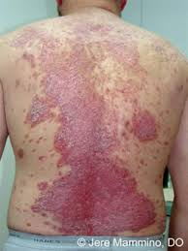
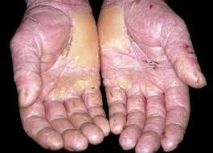
পানির অভাব
আর্সেনিক যুক্ত পানি ব্যবহার করলে হাত পায়ে বিভিন্ন ধরনের অসুখ হতে পারে।

Slide 19
দলীয় কাজ
স্নেহ জাতীয় খাদ্য ও ভিটামিন জাতীয় খাদ্য খেলে কি কি উপকার হয় এবং কি কি অপকার বা ক্ষতি হয় সে সম্পর্কে লেখ।

Slide 20
মূল্যায়ন
খাদ্যের উপাদান কয়টি ও কি কি?
আমিষ জাতীয় খাদ্য গুলোর নাম কি কি?
শর্করা জাতীয় খাদ্য গুলোর নাম কি কি?
ভিটামিনের অভাব কি কি অসুখ হয়।
আর্সেনিক যুক্ত পানি ব্যবহার করলে কি রোগ হতে পারে।

Slide 21
বাড়ির কাজ
আমিষ জাতীয় খাদ্য ও ভিটামিন এর প্রয়োজনীয়তা
আর্সেনিক যুক্ত পানি ব্যবহার করলে আমাদের জীবনের কি কি অসুবিধা হতে পারে

Slide 22

ধন্যবাদ

